Slide 1
图像直方图
让图像更清晰的原理
讲师：李立宗

Slide 2

本节目标
掌握累计直方图的原理
掌握图像直方图均衡化原理

Slide 3
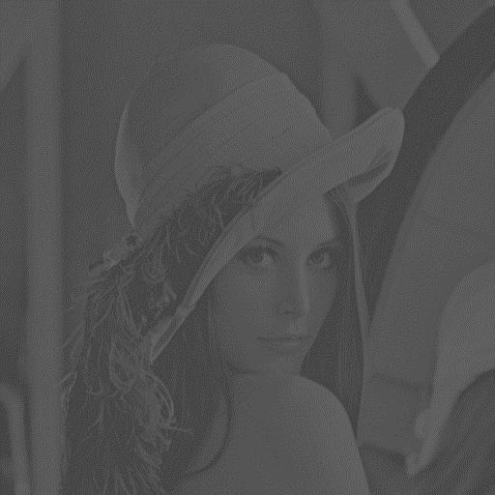

直方图均衡化原理

Slide 4
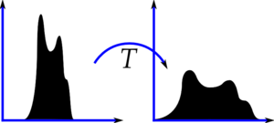
直方图均衡化原理

Slide 5
直方图均衡化原理
灰度级(像素值) |  | 1 | 2 | 3 | 101 | 102 | 103
个数 | 情况A | 1 | 1 | 1 | 1 | 1 | 1
 | 情况B | 1 | 1 | 1 | 0 | 0 | 3

Slide 6
直方图均衡化原理
灰度级(像素值) |  | 1 | 2 | 3 | 101 | 102 | 103
个数 | 情况A | 1 | 1 | 1 | 1 | 1 | 1
 | 情况B | 1 | 1 | 1 | 0 | 0 | 3
情况A：灰度级均匀地映射到当前的灰度级范围内，直方图是均衡的。
情况B：从HVS的角度来说，人眼的敏感度不足以区分1个像素值的差异。HVS会自动地将灰度级划分为两组，灰度级[1,3]为一组，灰度级[101,103]为另一组。在整个图像内，这两组的灰度级出现的次数都是3次，概率是相等的。在均衡化处理中，均衡化是指这种综合考虑了统计概率和HVS的均衡化结果。

Slide 7
直方图均衡化原理
灰度级 | 0 | 1 | 2 | 3 | 4 | 5 | 6 | 7
个数
概率
累计概率
均衡化值 （新的灰度级）
0 | 1 | 4 | 1 | 7 | 3 | 3
0 | 0 | 4 | 0 | 0 | 1 | 3
1 | 2 | 7 | 5 | 7 | 4 | 6
0 | 4 | 0 | 1 | 1 | 6 | 6
7 | 1 | 2 | 2 | 7 | 3 | 3
4 | 5 | 7 | 4 | 2 | 7 | 2
0 | 7 | 1 | 5 | 2 | 0 | 1

Slide 8
直方图均衡化原理
灰度级 | 0 | 1 | 2 | 3 | 4 | 5 | 6 | 7
个数 | 9 | 9 | 6 | 5 | 6 | 3 | 3 | 8
概率
累计概率
均衡化值 （新的灰度级）
0 | 1 | 4 | 1 | 7 | 3 | 3
0 | 0 | 4 | 0 | 0 | 1 | 3
1 | 2 | 7 | 5 | 7 | 4 | 6
0 | 4 | 0 | 1 | 1 | 6 | 6
7 | 1 | 2 | 2 | 7 | 3 | 3
4 | 5 | 7 | 4 | 2 | 7 | 2
0 | 7 | 1 | 5 | 2 | 0 | 1

Slide 9
直方图均衡化原理
灰度级 | 0 | 1 | 2 | 3 | 4 | 5 | 6 | 7
个数 | 9 | 9 | 6 | 5 | 6 | 3 | 3 | 8
概率 | 0.18 | 0.18 | 0.12 | 0.10 | 0.12 | 0.06 | 0.06 | 0.16
累计概率
均衡化值 （新的灰度级）
0 | 1 | 4 | 1 | 7 | 3 | 3
0 | 0 | 4 | 0 | 0 | 1 | 3
1 | 2 | 7 | 5 | 7 | 4 | 6
0 | 4 | 0 | 1 | 1 | 6 | 6
7 | 1 | 2 | 2 | 7 | 3 | 3
4 | 5 | 7 | 4 | 2 | 7 | 2
0 | 7 | 1 | 5 | 2 | 0 | 1

Slide 10
直方图均衡化原理
灰度级 | 0 | 1 | 2 | 3 | 4 | 5 | 6 | 7
个数 | 9 | 9 | 6 | 5 | 6 | 3 | 3 | 8
概率 | 0.18 | 0.18 | 0.12 | 0.10 | 0.12 | 0.06 | 0.06 | 0.16
累计概率 | 0.18 | 0.37 | 0.49 | 0.59 | 0.71 | 0.78 | 0.84 | 1.00
均衡化值 （新的灰度级）
0 | 1 | 4 | 1 | 7 | 3 | 3
0 | 0 | 4 | 0 | 0 | 1 | 3
1 | 2 | 7 | 5 | 7 | 4 | 6
0 | 4 | 0 | 1 | 1 | 6 | 6
7 | 1 | 2 | 2 | 7 | 3 | 3
4 | 5 | 7 | 4 | 2 | 7 | 2
0 | 7 | 1 | 5 | 2 | 0 | 1

Slide 11
直方图均衡化原理
像素级
百分比
像素级
结果
0 | 0.18
1 | 0.37
2 | 0.49
3 | 0.59
4 | 0.71
5 | 0.78
6 | 0.84
7 | 1.00
0 | 1
1 | 3
2 | 3
3 | 4
4 | 5
5 | 5
6 | 6
7 | 7
7
累计直方图
均衡直方图

Slide 12
直方图均衡化原理
灰度级 | 0 | 1 | 2 | 3 | 4 | 5 | 6 | 7
个数 | 9 | 9 | 6 | 5 | 6 | 3 | 3 | 8
概率 | 0.18 | 0.18 | 0.12 | 0.10 | 0.12 | 0.06 | 0.06 | 0.16
累计概率 | 0.18 | 0.37 | 0.49 | 0.59 | 0.71 | 0.78 | 0.84 | 1.00
均衡化值 （新的灰度级） | 1 | 3 | 3 | 4 | 5 | 5 | 6 | 7
0 | 1 | 4 | 1 | 7 | 3 | 3
0 | 0 | 4 | 0 | 0 | 1 | 3
1 | 2 | 7 | 5 | 7 | 4 | 6
0 | 4 | 0 | 1 | 1 | 6 | 6
7 | 1 | 2 | 2 | 7 | 3 | 3
4 | 5 | 7 | 4 | 2 | 7 | 2
0 | 7 | 1 | 5 | 2 | 0 | 1

Slide 13
直方图均衡化原理
灰度级 | 0 | 1 | 2 | 3 | 4 | 5 | 6 | 7
个数 | 9 | 9 | 6 | 5 | 6 | 3 | 3 | 8
概率 | 0.18 | 0.18 | 0.12 | 0.10 | 0.12 | 0.06 | 0.06 | 0.16
累计概率 | 0.18 | 0.37 | 0.49 | 0.59 | 0.71 | 0.78 | 0.84 | 1.00
均衡化值 （新的灰度级） | 1 | 3 | 3 | 4 | 5 | 5 | 6 | 7
0 | 1 | 4 | 1 | 7 | 3 | 3
0 | 0 | 4 | 0 | 0 | 1 | 3
1 | 2 | 7 | 5 | 7 | 4 | 6
0 | 4 | 0 | 1 | 1 | 6 | 6
7 | 1 | 2 | 2 | 7 | 3 | 3
4 | 5 | 7 | 4 | 2 | 7 | 2
0 | 7 | 1 | 5 | 2 | 0 | 1
均衡化灰度级 | 0 | 1 | 2 | 3 | 4 | 5 | 6 | 7
个数 | 0 | 9 | 0 | 15 | 5 | 9 | 3 | 8

Slide 14
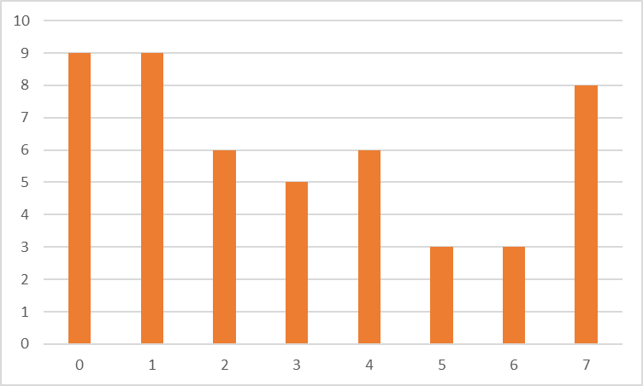
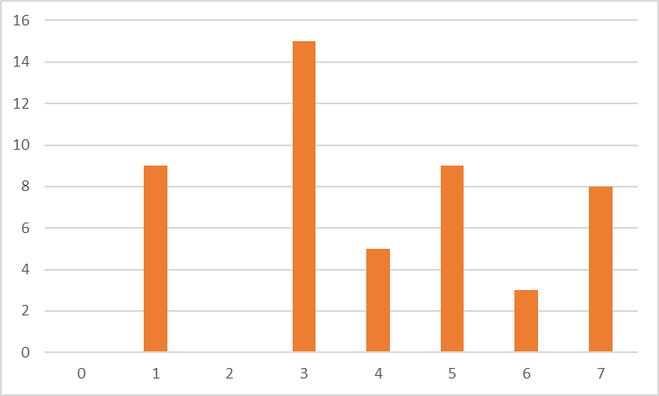
直方图均衡化原理
原始直方图
均衡直方图

Slide 15
直方图均衡化原理
像素级
百分比
像素级
结果
0 | 0.18
1 | 0.37
2 | 0.49
3 | 0.59
4 | 0.71
5 | 0.78
6 | 0.84
7 | 1.00
0 | 47
1 | 94
2 | 125
3 | 151
4 | 182
5 | 198
6 | 213
7 | 255
255
累计直方图
均衡直方图

Slide 16
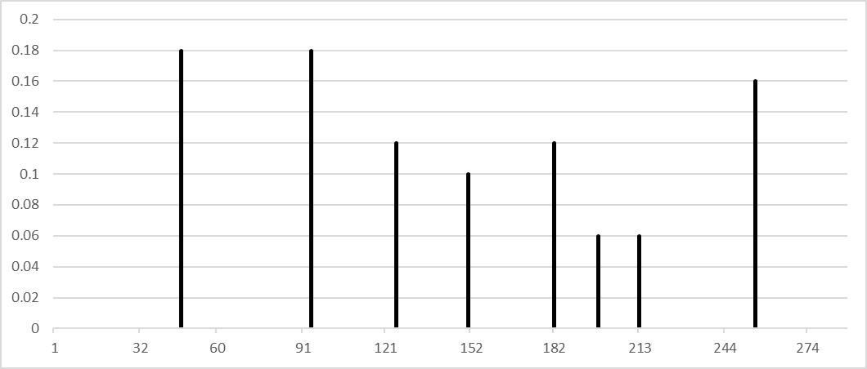
直方图均衡化原理
虽然二者相似。但右侧的分布更均衡，相邻像素级概率和与高概率近似相等。
概率和高
原始直方图
概率低
均衡直方图

Slide 17
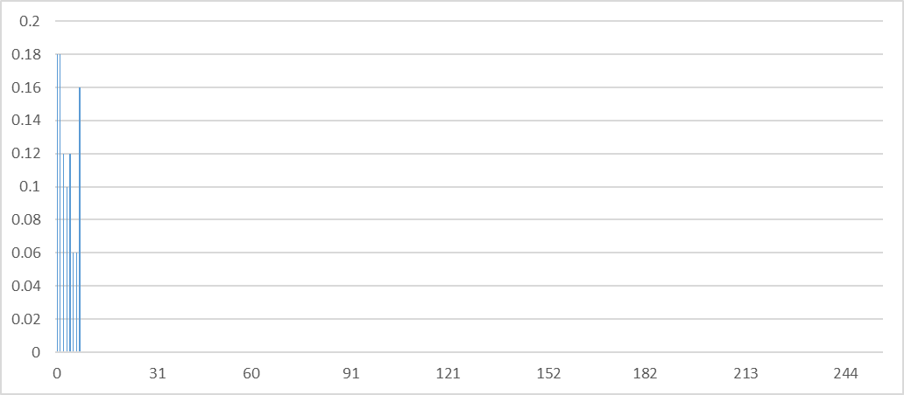
直方图均衡化原理
虽然二者相似。但右侧的分布更均衡，相邻像素级概率和与高概率近似相等。
原始直方图
均衡直方图

Slide 18
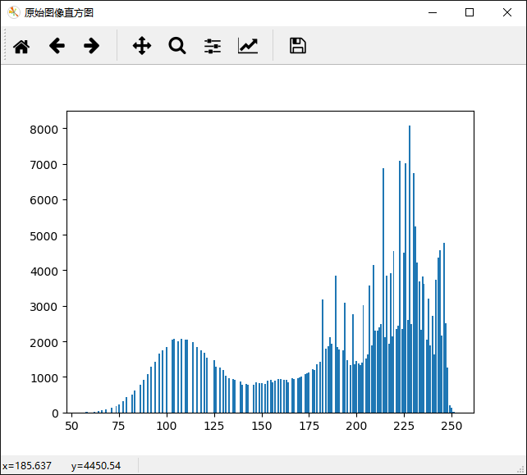
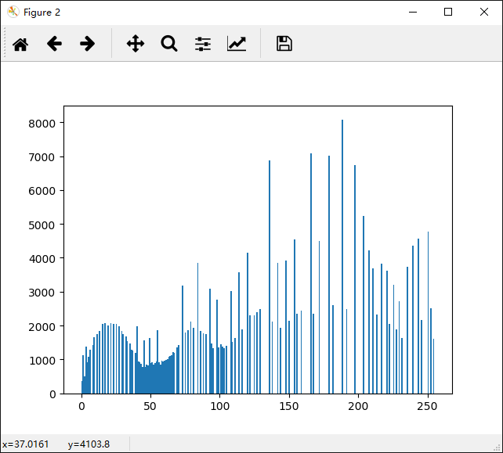
直方图均衡化原理

Slide 19
直方图均衡化原理
相近点近似后，均匀分布

Slide 20
直方图均衡化原理

Slide 21
总结
累计直方图
直方图均衡化

